Slide 1
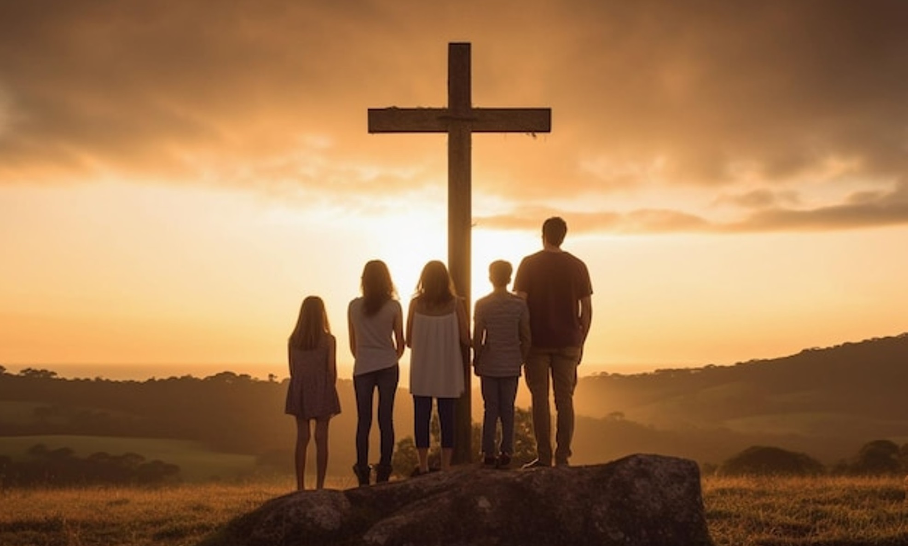
Il-familja ta’ Alla

Slide 2
Glorja `l Alla fil-għoli
tas-smewwiet, u paċi fl-art lill-bnedmin ta’ rieda tajba.
Infaħħruk, inberkuk, nadurawk, nagħtuk ġieh.

Slide 3
Inroddulek ħajr għall-glorja kbira tiegħek. Mulej Alla, Sultan tas-sema,
Alla Missier li tista’ kollox.

Slide 4
Mulej Iben waħdieni, Ġesù Kristu,
Mulej Alla, Ħaruf ta’ Alla, Bin il-Missier.

Slide 5
Int li tneħħi d-dnubiet
tad-dinja, ħenn għalina.
Int li tneħħi d-dnubiet
tad-dinja, ilqa’ t-talb tagħna.

Slide 6
Int li qiegħed fuq il-lemin tal-Missier, ħenn għalina. Għaliex Int waħdek Qaddis, Int waħdek Mulej,
Int waħdek il-għoli,

Slide 7
Ġesu’ Kristu, ma’ l-Ispirtu
s-Santu:
fil-glorja tal-Missier Alla.
Ammen.

Slide 9
Qari mill-Ktieb
tal-Ġenesi
Ġen 3, 9-15

Slide 10
Wara li Adam kiel
mis-siġra, il-Mulej Alla sejjaħ lil Adam u staqsieh:
“Fejn int?”
U dak wieġeb:

Slide 11
“Smajt ħossok fil-ġnien u bżajt għax jien għeri, u nħbejt”.
U staqsieh:

Slide 12
“Min qallek li int għeri? Jaqaw kilt mis-siġra li jien ordnajtlek li ma tikolx minnha?”
U wieġeb Adam:

Slide 13
“Il-mara li inti tajtni għal miegħi, hi tatni mis-siġra, u jiena kilt”.
U l-Mulej Alla qal lill-mara:

Slide 14
“X’inhu dan li għamilt?”
U l-mara wieġbet:
“Is-serp qarraq bija, u jien kilt”.
U l-Mulej Alla qal lis-serp:

Slide 15
“Talli għamilt dan,
misħut int fost il-bhejjem kollha u fost l-annimali selvaġġi! Għal żaqqek titkaxkar,

Slide 16
u t-trab tal-art tiekol
il-jiem kollha ta’ ħajtek.
U jien inqajjem mibegħda bejnek u bejn il-mara,
bejn nislek u nisilha,

Slide 17
u hu jisħaqlek rasek
u int tisħaqlu għarqubu”.

Slide 18
Il-Kelma tal-Mulej.
R:/ Irroddu ħajr lil Alla.

Slide 19
Salm Responsorjali
R:/ Għand il-Mulej hemm it-tjieba, u l-fidwa għandu bil-kotra

Slide 20
Minn qiegħ l-art insejjaħlek, Mulej:
isma’, Sidi, il-leħen tiegħi!
Ħa jkunu widnejk miftuħa,
jiena u nitolbok bil-ħniena.

Slide 21
R:/ Għand il-Mulej hemm it-tjieba, u l-fidwa għandu bil-kotra

Slide 22
Jekk tal-ħtijiet int tagħti kas, Mulej,
Sidi, min jista’ jżomm sħiħ?

Slide 23
Imma għandek hemm
il-maħfra,
biex hekk inqimuk fil-biża’ tiegħek.

Slide 24
R:/ Għand il-Mulej hemm it-tjieba, u l-fidwa għandu bil-kotra

Slide 25
Jien lill-Mulej nistenna,
ruħi f’kelmtu tittama.
Tistenna ruħi lil Sidi,
aktar milli l-għassiesa
s-sebħ.

Slide 26
R:/ Għand il-Mulej hemm it-tjieba, u l-fidwa għandu bil-kotra

Slide 27
Jistenna Iżrael lill-Mulej!
Għax għand il-Mulej hemm it-tjieba,
u l-fidwa għandu
bil-kotra.

Slide 28
Hu li jifdi lil Iżrael
minn ħtijietu kollha.

Slide 29
R:/ Għand il-Mulej hemm it-tjieba, u l-fidwa għandu bil-kotra

Slide 30
Qari mill-Ittra ta’
San Pawl Appostlu
lill-Korintin
2 Kor 4, 13 – 5, 1

Slide 31
Ħuti, billi aħna għandna
l-istess spirtu ta’ fidi li fuqu hemm miktub: “Emmint, u għalhekk tkellimt”, aħna wkoll emminna,

Slide 32
u għalhekk tkellimna; għax nafu li dak li qajjem
lill-Mulej Ġesù, lilna wkoll għad iqajjimna flimkien ma’ Ġesù u jressaqna

Slide 33
quddiemu flimkien magħkom. Għax dan kollu minħabba fikom, biex
il-grazzja tilħaq ħafna bnedmin oħra,

Slide 34
u b’hekk jitkattar ir-radd ta’ ħajr, għall-glorja ta’ Alla.
Għalhekk ma naqtgħux qalbna, għax imqar jekk

Slide 35
il-bniedem ta’ barra jitħassar, il-bniedem ta’ ġewwa jiġġedded minn jum għal jum. Id-daqsxejn ta’ tbatija tagħna ta’ issa

Slide 36
tħejjilna kobor ta’ glorja bla qjies għal dejjem; lilna li ma nħarsux lejn
il-ħwejjeġ li jidhru, iżda lejn dawk li ma jidhrux.

Slide 37
Dawk li jidhru huma għal żmien qasir, dawk li ma jidhrux huma għal dejjem.
Aħna nafu li jekk din
it-tinda tal-għamara tagħna

Slide 38
fl-art tiġġarraf, aħna għandna dar oħra, maħduma mhux bl-idejn, imma xogħol ta’ Alla, għal dejjem fis-sema.

Slide 39
Il-Kelma tal-Mulej.
R:/ Irroddu ħajr lil Alla.

Slide 40
Hallelujah, Hallelujah

Slide 41
Issa se jitkeċċa l-Prinċep ta’ din id-dinja, jgħid
il-Mulej;

Slide 42
u meta nintrefa’ ’l fuq mill-art, jiena niġbed
il-bnedmin kollha lejja.

Slide 43
Hallelujah, Hallelujah

Slide 44
Qari mill-Evanġelju skont
San Mark
Mk 3, 20-35

Slide 45
F’dak iż-żmien, Ġesù, flimkien mad-dixxipli tiegħu, mar id-dar, u l-kotra reġgħet inġemgħet, hekk li anqas biss setgħu jieklu.

Slide 46
Qrabatu, malli semgħu, ħarġu biex iżommuh, għax qalu li tilef moħħu.
Il-kittieba li kienu niżlu minn Ġerusalemm bdew jgħidu:

Slide 47
“Dan għandu fih lil Begħelżebul u bis-saħħa tal-Prinċep tax-xjaten qiegħed ikeċċihom
ix-xjaten”.

Slide 48
Hu sejħilhom lejh u beda jkellimhom bil-parabboli:

Slide 49
“Kif jista’ x-Xitan ikeċċi x-Xitan? Jekk saltna tinqasam fiha nfisha, dik is-saltna ma tistax iżżomm wieqfa.

Slide 50
U jekk familja tinqasam fiha nfisha, dik il-familja ma tistax iżżomm wieqfa. Li kieku mela x-Xitan qam kontra tiegħu nnifsu

Slide 51
u nfired, ma kienx jista’ jżomm sħiħ, imma jkun wasal fit-tmiem. Ħadd ma jista’ jidħol fid-dar ta’ wieħed qawwi u jaħtaflu

Slide 52
ġidu jekk qabel ma jkunx rabat lil dak il-qawwi; imbagħad id-dar jaħtafhielu żgur.

Slide 53
Tassew ngħidilkom, kollox jinħafrilhom lil ulied il-bniedem,
id-dnubiet u d-dagħa kollu li jidgħu.

Slide 54
Imma min jieqaf
lill-Ispirtu s-Santu ma jkollu qatt maħfra; jibqa’ ħati għal dejjem”.
Għax kienu qalu:

Slide 55
“Għandu fih spirtu ħażin”.
Darba ġew ommu u ħutu, baqgħu barra u bagħtu jsejħulu.

Slide 56
Dak il-ħin kien hemm ħafna nies bilqiegħda madwaru, u qalulu:

Slide 57
“Ara, ommok u ħutek qegħdin hemm barra u jriduk”.
U hu weġibhom:

Slide 58
“Min huma ommi u ħuti?”
Imbagħad dawwar ħarstu fuq dawk li kien hemm madwaru bilqiegħda, u qal:

Slide 59
“Dawn, ara, huma ommi u ħuti. Kull min jagħmel
ir-rieda ta’ Alla, dak huwa ħija, u oħti, u ommi”.

Slide 60
Il-Kelma tal-Mulej.
R:/ Tifħir Lilek Kristu.

Slide 62
Jiena nemmen f’Alla wieħed, il-Missier li jista’ kollox, li ħalaq is-sema u
l-art, dak kollu li jidher u dak li ma jidhirx.

Slide 63
U f’Mulej wieħed Ġesù Kristu, Iben waħdieni ta’ Alla,
imnissel mill-Missier
qabel kull żmien.

Slide 64
Alla minn Alla, dawl minn dawl, Alla veru minn Alla veru, imnissel mhux magħmul, natura waħda mal-Missier u bih sar kollox.

Slide 65
Niżel mis-smewwiet għalina
l-bnedmin u għall-fidwa
tagħna. U ħa l-ġisem
bis-setgħa tal-Ispirtu
s-Santu minn Marija Verġni

Slide 66
u sar bniedem. Sallbuh għalina, bata taħt Ponzju Pilatu, miet u difnuh, u
fit-tielet jum qam minn bejn l-imwiet, skont

Slide 67
il-Kotba mqaddsa,
u tela’ s-sema, u qieghed fuq il-lemin tal-Missier.
U għandu jerġa jiġi
bil-glorja biex jagħmel ħaqq

Slide 68
mill-ħajjin u mill-mejtin, u s-saltna tiegħu ma jkollhiex tmiem. U fl-Ispirtu s-Santu, Mulej li jagħti l-ħajja li ġej mill-Missier u mill-Iben:

Slide 69
li Hu meqjum u mweġġah flimkien mal-Missier u
mal-Iben. Hu li tkellem b’fomm il-profeti.

Slide 70
U fi Knisja waħda, qaddisa, kattolika, appostolika.
Nistqarr magħmudija waħda
għall-maħfra tad-dnubiet.

Slide 71
U nistenna l-qawma
mill-imwiet, u l-ħajja
taż-żmien li ġej. Ammen.

